Slide 3
الجمهورية الجزائرية الديمقراطية الشعبية وزارة التـعليم العالي والبحث العلمي جامعة 08 ماي 1945 –قالمة- كلية العلوم الاقتصادية والتجارية وعلوم التسيير
استثمار المحميات الطبيعية كوجهة سياحية في الجزائر
من إعداد الطالبتان:
ظافري وداد
بورفيع زينب
تحت إشراف الدكتور:
* عياد
السنة الجامعية: 2023/ 2024

Slide 4
خطة البحث
مقدمة.
المبحث I: عموميات حول السياحة البيئية.
المطلب 1: ماهية السياحة البيئية.
المطلب 2: أشكال السياحة البيئية وأهميتها.
المبحث II: المحميات الطبيعية.
المطلب 1: ماهية المحميات الطبيعية.
المطلب 2: خصائص المحميات الطبيعية.
المبحث III: المحميات الطبيعية بالجزائر ودورها في ترقية السياحة.
المطلب 1: المحميات الطبيعية الجزائرية.
المطلب 2: مقارنة بين المحميات المحلية والمحميات العالمية من ناحية الجذب السياحي.
الخاتمة

Slide 5
مقــــــــــدمــــــــــــــة
تعتبر الساحة البيئية نوع جديد من أنواع السياحة، ظهرت بشكلها الحالي في ثمانينات القرن العشرين وتطورت نتيجة عدة عوامل سياسية واقتصادية وثقافية حتى أصبحت أحد أهم أنواع السياحة في العالم وأكثرها نموا، وقد جاءت السياحة البيئية لتجعل من السائح صديقا للبيئة التي يزورها، كما أن السياحة البيئية أصبحت ضمن الاهتمامات الإستراتيجية للدول وذلك في إطار الحفاظ على البيئة، وزاد الاهتمام بها نظرا لما تلعبه من دور في زيادة الدخل القوي، وتحسين ميزان المدفوعات، واعتبارها مصدرا للعملات الصعبة وفرصة لتشغيل الأيدي العاملة، وهدفا لتحقيق التنمية المستدامة، والجزائر كغرار الدول ألقت اهتماما واسعا بقطاع السياحة عامة والسياحة البيئية خاصة، نظرا لما تكتسبه من مقومات (طبيعية وحضارية وثقافية) تجعلها من الدول الرائدة في مجال السياحة البيئية.
بناء على ما سبق نطرح الإشكالية التالية:
هل استثمار المحميات الطبيعية نهض بالسياحة البيئية الجزائرية؟

Slide 6
المبحث I: عموميات حول السياحة البيئية
المطلب 1: ماهية السياحة البيئية
هي نوع من أنواع السياحة تشمل ثلاثة أبعاد أساسية تتمثل في أنها تعتمد على الطبيعة، تنطوي على عنصر تعليمي، يتضمن بعد الاستدامة، وتعتبر السياحة البيئية شعارا لسياحة المحميات الطبيعية للحفاظ على الموارد الطبيعية واستثمار الطبيعة بشكل أمثل فالسياحة البيئية تتعلق بتحقيق قواعد السياحة الدائمة وحماية البيئة بشكل خاص، وتشمل على سياحة الغابات الطبيعية والجبال والكهوف، والينابيع والصحراء والشواطئ.
تعريف التنمية المستدامة
هي التنمية التي تلبي احتياجات الحاضر دون الإخلال بقدرات الأجيال القادمة على تلبية احتياجاتها، فهي التنمية الرشيدة التي توظف الموارد المتجددة بصورة لا تؤدي إلى تلاشيها أو تدهورها أو تنقص من الفائدة التي تجنيها أجيال المستقبل نحو مجتمع

Slide 7
المطلب 2: أشكال السياحة البيئية وأهميتها
تعتمد السياحة البيئية على التراث الطبيعي، إما لأغراض الاكتشاف والمراقبة وأخذ العينات (الصيد وصيد الأسماك) أو ممارسة الأنشطة التي تعتمد على بيئة طبيعية وتأخذ عدة أشكال.
سياسة الاستجمام والترفيه
سياسة الاستكشاف
سياحة مراقبة الحياة البرية
السياحة البيئية العلاجية
سياحة الصيد
السياحة والرياضة
ساحة بيئية ثقافية
السياحة الموسمية

Slide 8
وتتمثل أهمية السياحة البيئية في:
إقامة المزيد من البنى الأساسية
تقود إلى إعمار البيئة المحيطة
تحقيق إيرادات هامة
تدقق الأفواج السياحية
الاهتمام بترميم وصيانة الآثار والمحافظة عليها
نشر ثقافة المحافظة على البيئة والموروث التراثي
المحافظة على التوازن البيئي

Slide 9
المبحث II: المحميات الطبيعية
المطلب 1: ماهية المحميات الطبيعية
تعرف المحميات الطبيعية بأنها مناطق محددة الأبعاد الجغرافية تفرض عليها الحماية بموجب قوانين خاصة بهدف حماية محتواها من حيوانات وطيور ونباتات وكافة أشكال الحياة فيها وذلك من تعديات الإنسان أو التغيرات البيئية وتنقسم إلى عدة أقسام:
المناطق المحمية المنتجة للموارد الطبيعية
محميات المناطق الطبيعية الجذابة
محميات الآثار الطبيعية والتاريخية
المحميات الطبيعية الخاصة بمنطقة البراري
محميات المتنزهات الوطنية

Slide 10
المحافظة على استقرار البيئة التي تمثلها هذه المناطق.
ضمان الإنتاج واستمرار التوازن البيئي.
توفير الفرصة للبحث العلمي.
استمرار التنمية في المناطق النائية.
التوعية البيئية.
تسهيل التنزه والاستجمام والاقتراب من عالم الطبيعة الغني بالجمال.
تقديم مردود مالي من خلال الاستفادة منها في السياحة البيئية.
منع ظاهرتي التعري والتصحر.
تعتبر مصدر هاما للتنمية المستدامة.
أهمية المحميات الطبيعية

Slide 11
المطلب 2: خصائص المحميات الطبيعية
أن تتوفر المنطقة على نظام بيئي متميز (مجموعات حيوانية مستوطنة في الغابات).
أن يوجد في المنطقة نوع متميز سواء بقيمته أو ندرته أو نوع معرض للانقراض لخلق الفضول لدى السياح لدراستها
أن يوجد في المنطقة تنوع عادي أنماط الأحياء
عندما يكون لشكل السطح أو العوامل الجيوفزيائية أهمية خاصة كوجود الينابيع أو مناطق جيولوجية فريدة.

Slide 12
أن تتخذ المنطقة جميع إجراءات حماية العوامل الهيدرولوجية (تربة- ماء- الطقس المحلي
أن تكون المنطقة ذات أهمية للسياحة البيئية (بحيرات، شواطئ، مناطق جبلية، حياة برية)
أن تشمل المنطقة على مواقع لها أهمية للبحوث العلمية طويلة المدى
أن تشمل على مواقع أثرية لجذب السياح

Slide 13
المبحث II: المحميات الطبيعية بالجزائر ودورها في الترقية السياحية
المطلب 1: المحميات الطبيعية الجزائرية
تضم الجزائر محميات وحظائر وطنية كثيرة جدا ومتنوعة بالنظر للمساحة.
محميات طبيعية تنتمي إلى التراث الطبيعي العالمي المحمي دوليا من طرف منظمة اليونيسكو (كما تبقى مجموعة معتبرة من الحظائر الوطنية مرشحة لتصبح محميات عالمية).

Slide 14
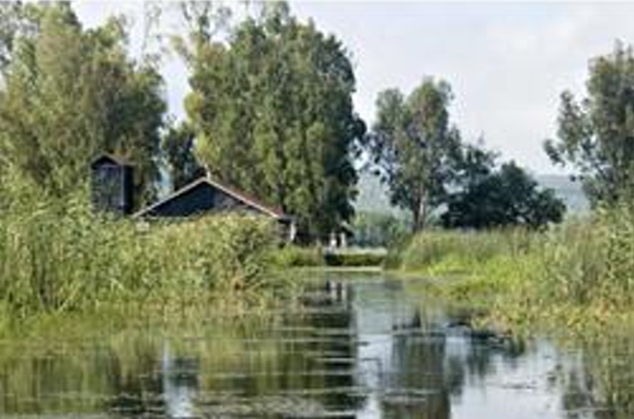
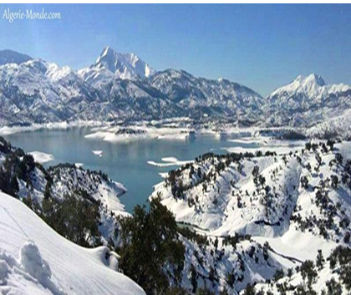
تضم ثلاث بحيرات، غابات وشواطئ وتسمى مدينة المرجان
أ. محمية القالة (ولاية الطارف)
ب. الحظيرة الوطنية تازة بجيجل
تضم بحيرات، غابات كثيفة وأقاليم سياحية متنوعة

Slide 15
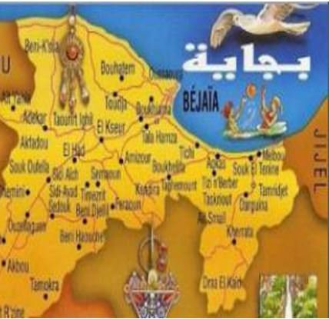
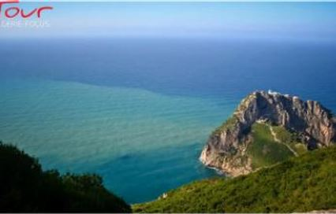
مجموعة غابية تضم جبال قورايا التي تعانق مياه المتوسط
ج. حظيرة قورايا ببجاية
د. حظيرة جرجرة بتيزي وزو
تضم جبال جرجرة من أجمل جبال العالم تكسوها الثلوج من بداية فصل الخريف إلى نهاية فصل الربيع

Slide 16
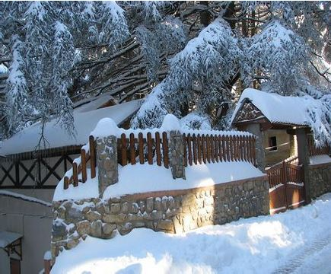
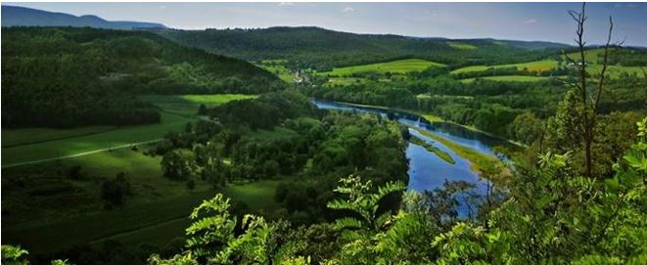
ه. حظيرة الشريعة بولاية بليدة
من أجمل المحميات الثلجية في الجزائر تكسوها الثلوج معظم أوقات السنة تحتوي على منتزهات وفنادق لإقامة وأماكن لممارسة رياضة التزحلق
و. حظيرة بلزمة بباتنة
تضم سهل شايع يتخلله واد وهضاب متفرقة تتميز بغطاء نباتي متنوع

Slide 17
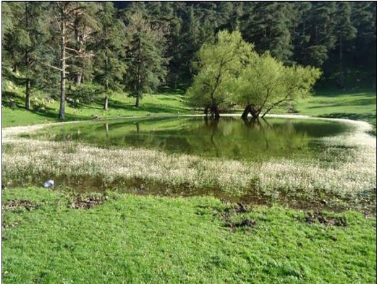
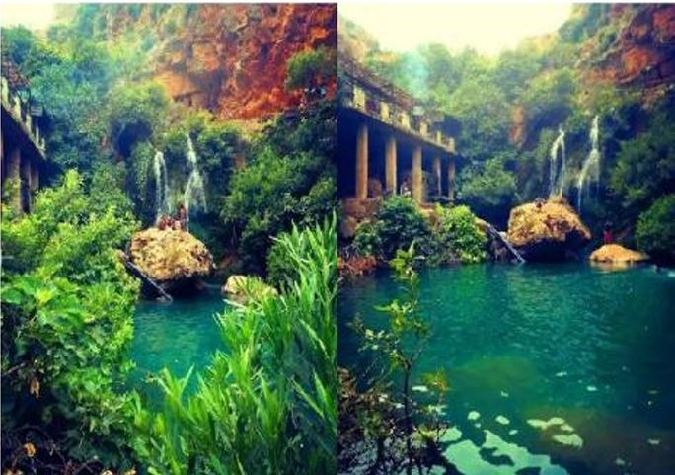
ز. حظيرة ثنية الحد بتسمسيلت
تحوي غابات كثيفة من أشجار الأرز وأخرى تتوسطها بحيرة صغيرة
ح. حظيرة تلمسان
تضم غابات وشلالات الأوريط بالإضافة إلى مغارات بني عاد

Slide 18
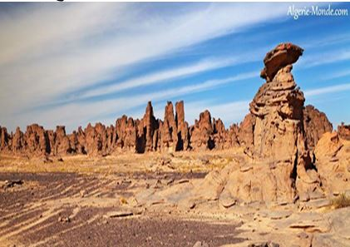
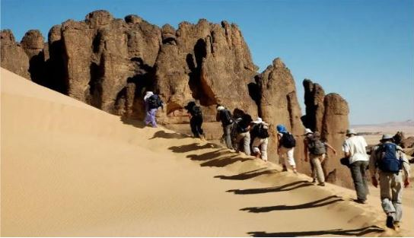
ط. حظيرة الطاسلي بإليزي
تقع على الحدود الليبية النيجيرية، أول محمية عالمية تضم كهوف عالمية مرشحة لأن تكون ضمن عجائب الدنيا السبع
ي. محمية الهقار بتمنراست
تضم جبال الهقار التي تتوسط الرمال وبها أعلى قمة جبلية في الجزائر وهي قمة تاهات أتاكور

Slide 19
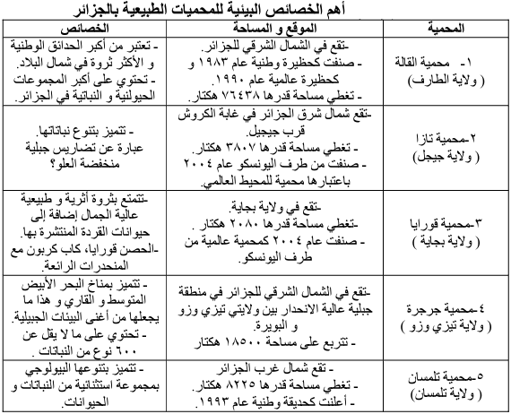

Slide 20
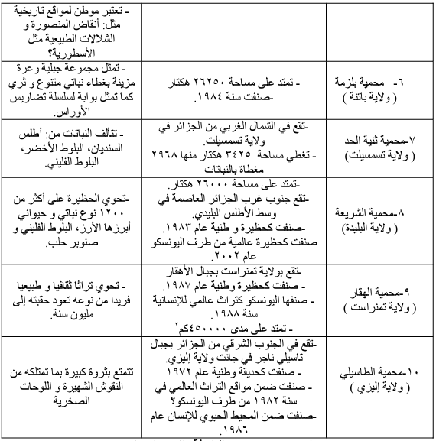

Slide 21
تظهر هنا أفضل 10 محميات عالمية:
بعض المحميات العالمية
تعددت الدول التي تولي اهتماما خاصا للسياحة البيئية حول العالم حيث:
حققت كندا مليارات الدولارات من هذا النوع من السياحة سنويا
كما حولت كوستاريكا نحو 25% من مساحة أراضيها إلى مناطق محمية على شكل منتزهات وملاجئ للحياة البرية، وقد استقبلت من خلالها 800 ألف سائح أجنبي سنويا
واستقبلت غابة أقوى تابلو في فرنسا خلال عام 2022 أكثر من 13 مليون زائر
وعلى مستوى المنطقة العربية تتصدر دولتا الإمارات وسلطنة عمان خريطة تحويل المحميات والجزر التابعة لها إلى منتجعات ومعالم سياحية تجذب السائحين من مختلف دول العالم لتنافس بها جزر هاواي والمالديف عدد زائريها 2022
وقد بلغ عدد الزائرين للمحميات الطبيعية المصرية 900 ألف زائر من إجمالي عدد الوافدين السياح والذي تخطى حاجز 8.5 مليون سائح في سنة 2022

Slide 22
أما الجزائر فلا يتعدى عدد الزائرين لها مليوني شخص سنويا، منهم عدد كبير من الجزائريين المقيمين بالخارج، بحسب الإحصاءات الرسميةّ، من بينهم 11 ألف زائر لسنة 2022 لهذه المحميات الطبيعية، أكبرها عددا هي محمية القالة بــ 30000 زائر ومحمية الطاسيلي بــ 5000 زائر في 2018.
إلا أنها ارتفعت نظرا لقيام الدولة بتسهيلات لتمكين الأجانب الراغبين في القيام برحلات سياحية بجنوب البلاد، بالاستفادة من تأشيرة السنوية المباشرة عند وصولهم، فقامت بفتح خط مباشر من باريس نحو مدينة جانيت الصحراوية بمعدل رحلة واحدة في الأسبوع.

Slide 23
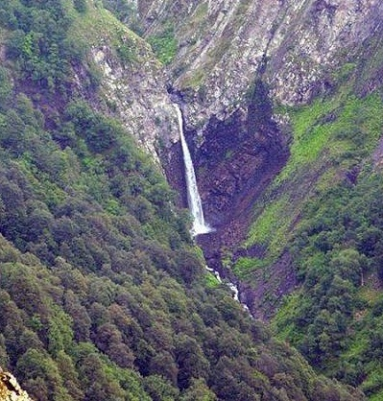
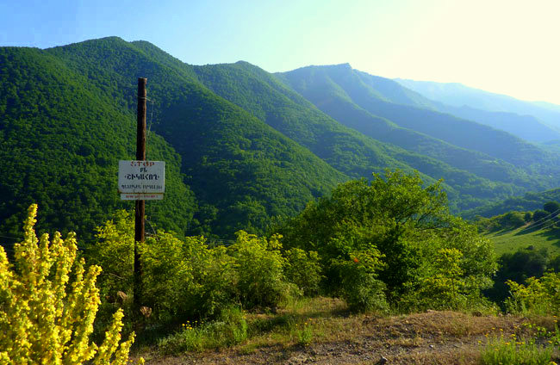
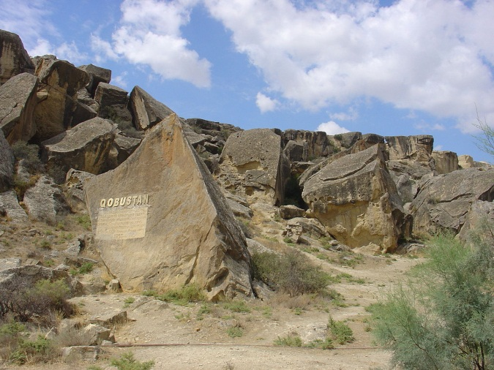
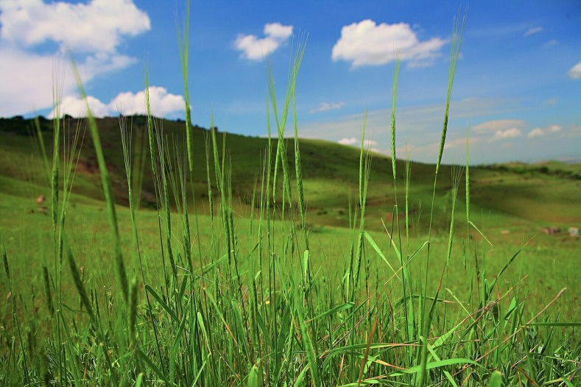
محمية اسوحكو
محمية شيكاج
محمية جوبوتان
محمية ارببوني

Slide 24
المطلب 2: مقارنة بين المحميات المحلية والمحميات العالمية من حيث الجذب السياحي
النتائج
الملاحظ أن الطلب على هذه النوعية من السياحة البيئية في حالة صعود مستمر وملحوظ لدرجة أنها أسرع قطاع ينمو في صناعة السياحة، حيث تم تقدير هذه النسبة بحوالي 10%- 15% من إجمالي الإنفاق السياحي العالمي حسب (WTTC 1992) وقد أظهرت نشرة الرؤية السياحية لعام 2020 الصادرة عن منظمة السياحة الدولية أن السياحة البيئية أسرع قطاعات سوق السفر نموا، وهذا النمو مرتبط بتزايد الوعي العالمي بالشؤون البيئية، ويقدر الصندوق الدولي لحماية الحياة الفطرية والطبيعية أن حوالي 20% من الدخل المتولد عن السياحة في الدول النامية ناتج عن السياحة البيئية، والسبب وراء هذا الانجذاب هو أن عوائد توظيف الأراضي له تعادل 10 أضعاف عوائد توظيفها للزراعة، لكن الجزائر غائبة غيابا تاما عن هذه الإحصائيات، مما لاحظناه سابقا أن الجزائر لديها مفهوم السياحة البيئية المستدامة مع وقف التنفيذ

Slide 25
خاتمة
تزخر الجزائر بمقومات وإمكانيات هائلة، لكنها تحتاج إلى استغلال وتسيير أمثل من أجل دفع عجلة التنمية الاقتصادية بصفة عامة، والسياحة البيئية المستدامة بصفة خاصة، فهي تحتاج إلى آليات ومخططات واستراتيجيات تسويقية فعالة قائمة على دعم الوكالة السياحية، ولكن الملاحظ أنها غير مستغلة بشكل جيد، مما خلق مجموعة من المعوقات التي جعلت منها قطبا سياحيا غير مرغوب فيه، وعلى هذا الصدد هناك عدة توصيات التي يمكن أن نأخذ بها:
الاهتمام بإنشاء المرافق السياحية والبنية التحتية اللازمة
إنشاء وكالات سياحية خاصة بالسياحة.
استغلال مواقع التواصل الاجتماعي من أجل الترويج للسياحة البيئية
تشجيع وتحفيز القطاع الخاص للاستثمار في مجال السياحة البيئية

Slide 26
تشديد العقوبات على المعتدين على المعالم التاريخية والمحميات الطبيعية مثل مسببي الحرائق
تسهيل الحصول على التأشيرة الجزائرية وتخفيض أسعار الطائرة خلال الموسم السياحي
مراعاة الأبعاد الثلاثة عند إعداد استراتيجيات التنمية المستدامة
تشديد الأوضاع الأمنية مع الدول المجاورة
العمل على مشروع مخطط التهيئة السياحية بــ 2025 الذي تم تمديده إلى 2030 بشكل عالمي وبجدية كبيرة.

Slide 27
شكرا لحسن إصغائكم

